Slide 1



BAHAGIAN SEKOLAH
KEMENTERIAN PELAJARAN MALAYSIA
PENILAIAN KOKURIKULUM

Slide 2
OBJEKTIF
Menyediakan satu kaedah penilaian aktiviti kokurikulum yang boleh diterima pakai oleh semua sekolah.
Membantu Jabatan Pengurusan IPT dalam membuat penilaian kemasukan pelajar-pelajar ke institusi-institusi pengajian tinggi.
Menggalak dan meningkatkan penglibatan yang menyeluruh di kalangan murid dalam aktiviti kokurikulum.

Slide 3
ASAS PENGIRAAN
Murid wajib terlibat dalam semua bidang kokurikulum (3+1) :
a. pasukan badan beruniform
b. kelab/persatuan
c. sukan/permainan
d. program latihan khidmat negara

Slide 4
PERTIMBANGAN PENGIRAAN
Pengiraan berasaskan kepada prestasi dalam 2 bidang terbaik:
1. Murid Tingkatan 1 – 5 dan 6 Atas
2 dari 3 bidang yang disertai
2. Murid Tingkatan 6 Rendah
2 dari 4 bidang yang disertai
3. Murid ( Rendah ) Tahun 4 – 6
2 dari 3 bidang yang disertai

Slide 5
KONSEP PENILAIAN DAN LAPORAN
Berterusan dalam tempoh persekolahan
Dibuat pada setiap hujung tahun atau selewat-lewatnya awal bulan Januari tahun yang berikutnya.
Semua murid wajib dinilai setiap tahun (sekolah rendah / menengah)
Markah dalam bentuk
a. GPA (grade point average)
b. CGPA (cumulative grade point average)

Slide 6
TEMPOH PENILAIAN
Penilaian kokurikulum dibuat sepanjang tempoh murid berada di :
  Tahun 4 hingga tahun 6 ( Rendah ) dan
  Tingkatan Peralihan hingga Tingkatan 6. ( Menengah )

Slide 7
BUKU REKOD PENILAIAN KOKURIKULUM
Perlu sediakan Buku Kemajuan Kokurikulum yang telah diseragamkan oleh KPM
Tujuan memudahkan penyimpanan rekod-rekod kemajuan dan pemindahan rekod sekiranya murid berpindah ke sekolah lain dan kemasukan ke Matrikulasi

Slide 8
KEMASUKAN KE
ASRAMA PENUH / IPTA
  Penilaian kokurikulum adalah berdasarkan pencapaian terbaik :
    Tahun 4 hingga tahun 6 & ia diambil kira sebagai kelayakan untuk kemasukan ke sekolah berasrama penuh / Maktab Rendah Sains Mara.
    Peralihan hingga Tingkatan 6 untuk kemasukan ke IPTA

Slide 9
PEMBENTUKAN JAWATANKUASA
Pihak sekolah hendaklah membentuk jawatankuasa penilai yang terdiri daripada guru – guru dan dipengerusikan oleh Pengetua / Guru Besar

Slide 10
ASPEK PEMARKAHAN
Asas
a. Kehadiran - 50 %
b. Jawatan yang disandang - 10 %
c. Penglibatan - 20 %
d. Pencapaian - 20 %
Bonus - 10 %

Slide 11
PEMBERIAN MARKAH TERTINGGI
Setiap pemberian markah dalam aspek-aspek yang dinilai adalah berdasarkan markah tertinggi yang layak diperolehi oleh seorang murid.
Jika seorang pelajar pernah mewakili daerah, negeri, kebangsaan dan antarabangsa, markah aspek pencapaian yang diambilkira hanyalah pencapaian di peringkat antarabangsa (20 markah)

Slide 12
ASAS KEHADIRAN
Markah Aspek Kehadiran ialah markah yang tertinggi (50%).
Bertujuan untuk menggalakkan murid hadir pada setiap aktiviti yang dijalankan.
Jumlah kehadiran yang maksimum berasaskan kepada jumlah minggu persekolahan dalam setahun; dengan mengambil kira bahawa setiap jenis aktiviti kokurikulum dijalankan sekali seminggu dan dengan peruntukan masa 2 jam (mengikut kursus).

Slide 13
PENGECUALIAN KEHADIRAN
Pengecualian kehadiran hanya dipertimbangkan jika murid sakit, menyertai kegiatan lain dengan kelulusan dan sebab-sebab lain yang munasabah. Ketidakhadiran ini perlulah dalam pengetahuan pihak sekolah.

Slide 14
KAEDAH PENGIRAAN
Kehadiran
Berasaskan kepada pertemuan setahun
ditetapkan 42 x, iaitu:
Pasukan Badan Beruniform - 18 x
Kelab/Persatuan - 12 x
Sukan/Permainan - 12 x

Slide 15
Jika:
a = jumlah hari kehadiran murid
b = jumlah pertemuan setahun
c = bilangan hari tidak hadir
(dengan alasan yang diterima)
maka Y = (a / b-c) x 50

Slide 16
Contoh 1
Kehadiran kegiatan Pasukan Badan Beruniform
a = 10 (kehadiran murid)
b = 18 (pertemuan setahun)
c = 2 (tidak hadir yang dibenarkan)
maka Y = (10/18-2) x 50
= 31.25

Slide 17
Contoh 2
Kehadiran persatuan/kelab / Sukan /Permainan
a = 10 (kehadiran murid)
b = 12 (pertemuan setahun)
c = 2 (tidak hadir yang dibenarkan)
maka Y = (10/12-2) x 50
= 50

Slide 18
Markah Aspek Jawatan Disandang
10% dan diberikan kepada individu yang memegang sesuatu jawatan yang tertinggi dalam kegiatan kokurikulum.
Ahli-ahli biasa dan jawatan-jawatan yang lain juga diperuntukkan markah mengikut jenis jawatan yang disandang.
Tempoh memegang jawatan yang layak diberi markah mestilah sekurang-kurangnya selama 9 bulan.

Slide 19
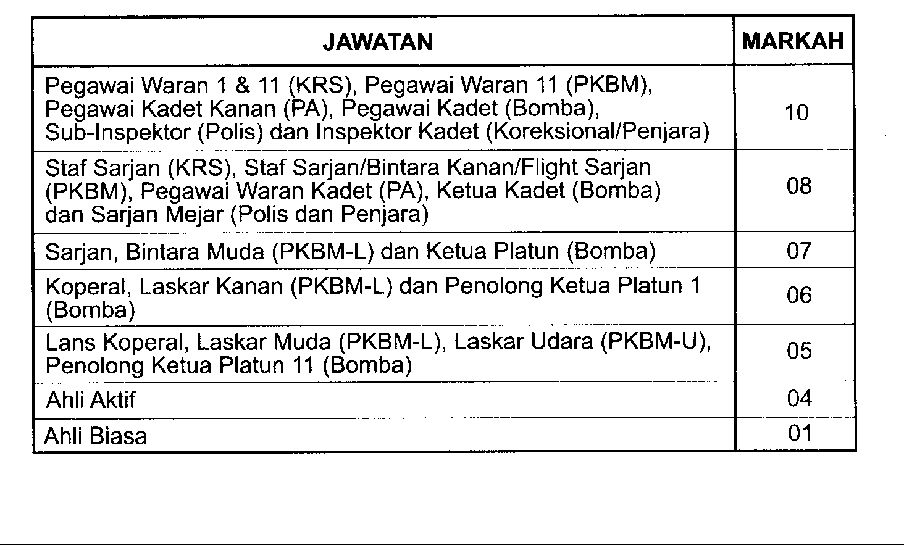
AGENSI KERAJAAN DAN KRS

Slide 20
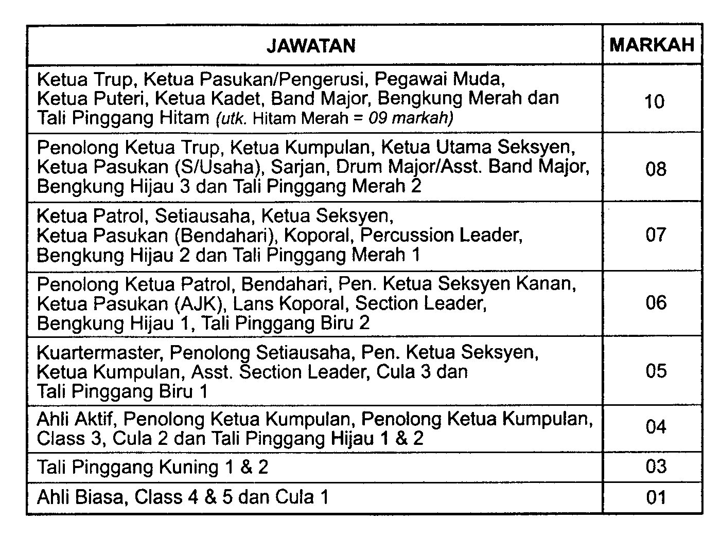
AGENSI BUKAN KERAJAAN ( NGO ) /
PANCARAGAM / SENI BELA DIRI

Slide 21
KELAB/ PERSATUAN SUKAN DAN PERMAINAN
Jawatan | Markah
Pengerusi/ Presiden/ Kapten Pasukan /Ketua pasukan kelab sukan & permainan/ ketua rumah | 10
Timbalan pengerusi/ Naib pengerusi | 8
Setiausaha / Bendahari | 7
Ahli jawatankuasa | 5
Ahli aktif | 4
Ahli biasa | 1

Slide 22
Markah Aspek Penglibatan
Markah diberi ialah 20%.
Markah ini diberikan kepada semua ahli berdasarkan sumbangan dan komitmen mereka di dalam semua aktiviti yang dijalankan dan tahap penglibatan yang disertai.
Markah penglibatan bagi individu dan pasukan atau kumpulan adalah sama.

Slide 23
C. Penglibatan 20%
Peringkat Penglibatan | Markah
Sekolah | 8
Zon / Daerah / Bahagian | 11
Negeri | 14
Kebangsaan | 17
Antarabangsa | 20

Slide 24
Markah Aspek Pencapaian
Markah ialah 20%.
Markah ini merupakan pencapaian pelajar dalam pertandingan diperingkat Sekolah, Zon / Daerah / Bahagian / Negeri / Kebangsaan dan Antarabangsa.
Pencapaian yang di nilai hanyalah kepada kedudukan Johan, Naib Johan dan Ketiga.
Individu atau pasukan adalah sama

Slide 25
D Pencapaian 20%
PeringkatPencapaian | Johan | N.Johan | Ketiga
Sekolah | 8 | 7 | 6
Zon / Daerah / Bahagian | 11 | 10 | 9
Negeri | 14 | 13 | 12
Kebangsaan | 17 | 16 | 15
Antarabangsa | 20 | 19 | 18

Slide 26
MARKAH BONUS
Markah Bonus diberi berdasarkan sesuatu jawatan kepimpinan yang disandang oleh murid dan jawatan tersebut bertujuan membantu pengurusan dan pentadbiran sekolah. Perjawatan tersebut merangkumi:
Bagi setiap jawatan tersebut markah bonus diberikan sebagai pengiktirafan kepada murid di atas sumbangan perkhidmatan setiap tahun.

Slide 27
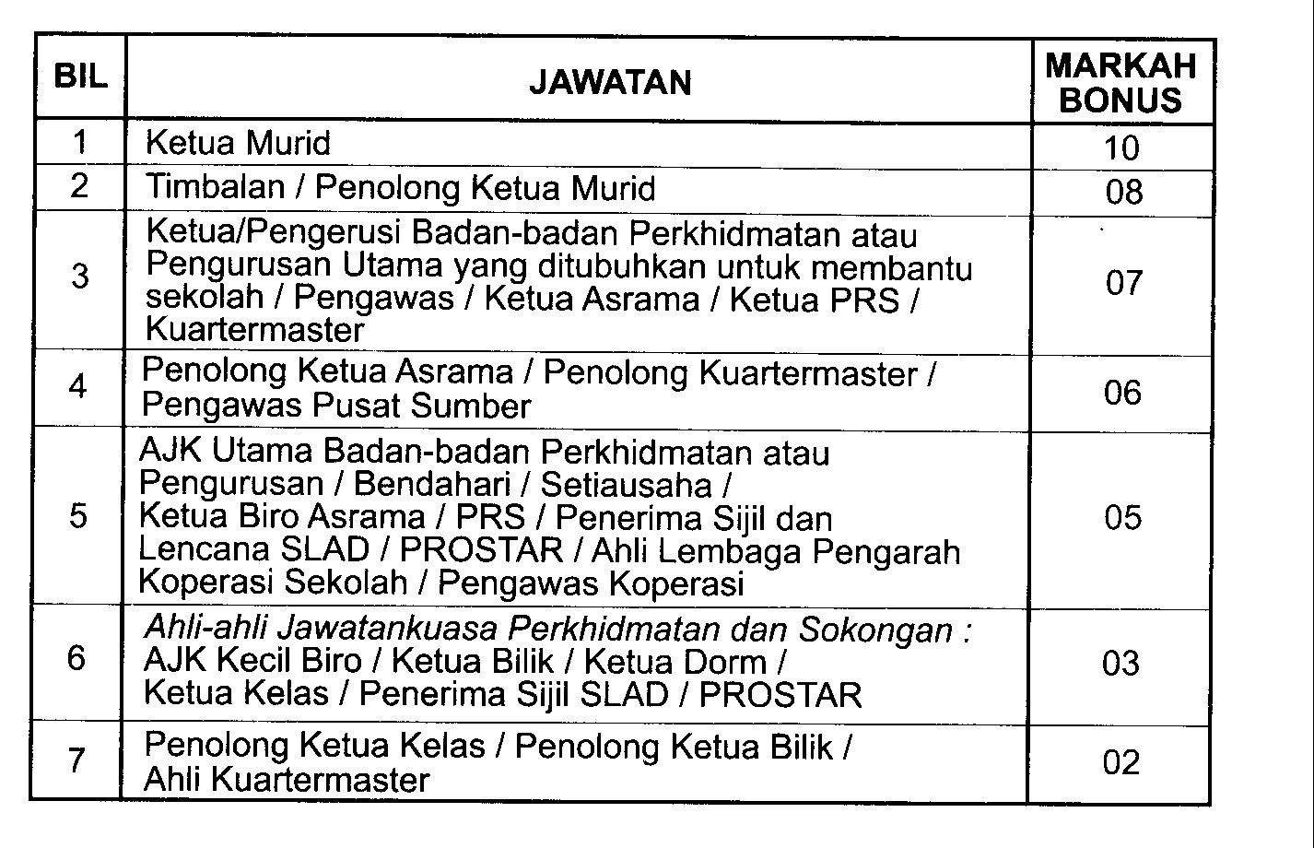
MARKAH BONUS PERKHIDMATAN

Slide 28
Bonus Anugerah Khas
Anugerah khas diberi sebagai pengiktirafan kepada murid/ pelajar di atas pencapaian cemerlang dalam bidang kokurikulum dan kemasyarakatan yang di ushakan sendiri.
Setiap murid hanya layak menerima markah bonus untuk jawatan yang paling tertinggi yang disandang pada setiap tahun.
Sekiranya jawatan yang disandang dilucutkan atas sebab-sebab tindakan tatatertib atau kes disiplin, maka markah bonus ini tidak layak dimasuk kira.

Slide 29
ANUGERAH KHAS
Bil | Jawatan | Kedudukan | Markah Bonus
1 | Anugerah Remaja Perdana | Emas Perak Gangsa | 10 7 5
2 | Pingat Hang Tuah Kebangsaan/ Tunas Jaya Kebangsaan |  | 10
3 | Pencapaian aktiviti Kokurikulum di luar negara atas biaya sendiri | Johan Naib Johan Ketiga | 5 3 2
4 | NILAM |  | 5
5 | Lain-lain anugerah |  | 5

Slide 30
ASAS PENGIRAAN

Slide 31

PASUKAN BADAN BERUNIFORM
 | Aspek Penilaian | Prestasi | Markah
a | Kehadiran | Penuh(18/18) | 50
b | Jawatan disandang | Ahli Aktif | 4
c | Penglibatan | Menghadiri Jambori Pengakap Negeri | 14
d | Pencapaian | Ketiga Kawad Kaki Peringkat Negeri | 12
 |  | JUMLAH | 80

Slide 32
Kelab/Persatuan
 | Aspek Penilaian | Prestasi | Markah
a | Kehadiran | 10/12 | 42
b | Jawatan disandang | AJK Persatuan Sejarah | 5
c | Penglibatan | Menyertai Seminar Penulisan Sajak Peringkat Negeri | 14
d | Pencapaian | Naib JohanPertandingan Bahas Ala Parlimen Antara Kelas | 7
 |  | JUMLAH | 68

Slide 33


SUKAN DAN PERMAINAN
 | Aspek Penilaian | Prestasi | Markah
a | Kehadiran | Penuh (12/12) | 50
b | Jawatan disandang | AJK Bola Sepak B18 | 5
c | Penglibatan | Mewakili Negeri dalam Pertandingan Balapan MSSM | 14
d | Pencapaian | Naib Johan Timang Bola Piala Nike Peringkat Kebangsaan | 16
 |  | JUMLAH | 85

Slide 34

GRED KESELURUHAN
Gred Keseluruhan – gred yang diperolehi oleh seseorang murid dalam 2 daripada 3 bidang kokurikulum beserta markah bonus.
Diperolehi dengan mencampurkan jumlah markah kedua-dua bidang kokurikulum dan mendapatkan purata bagi kedua-dua bidang tersebut. Kemudian nilai tersebut dicampurkan dengan markah bonus.

Slide 35
Mengambil contoh murid X gred yang
diperolehi bagi setiap aktiviti
Adalah seperti berikut:
AKTIVITI | MARKAH | GRED
Badan Beruniform | 80 | A
Kelab / Persatuan | 68 | B
Kelab Sukan / Permainan | 68 | B

Slide 36
Markah dan Gred Keseluruhan
Pasukan Badan Beruniform = 80
Persatuan/Kelab = 68
Sukan/ Permainan = 85
- Markah = (80+85) / 2
= 82 .5
Markah bonus (Ketua Murid) = 10
- Markah keseluruhan = 82.5 + 10
= 92.5
Gred Keseluruhan = A

Slide 37
GRED PENILAIAAN AKTIVITI KOKURIKULUM
Gred | Markah
A | Antara 80 hingga 100
B | Antara 60 hingga 79
C | Antara 40 hingga 59
D | Antara 20 hingga 39
E | 19 ke bawah

Slide 38
KEPUTUSAN PENILAIAN
Keputusan penilaian akan dipersembahkan dalam bentuk
  prestasi tahun semasa (GPA) dan
  himpunan prestasi sepanjang tempoh persekolahan (CGPA).
  Contohnya prestasi GPA dan CGPA Murid X dalam bidang kokurikulum dalam tempoh persekolahan sehingga Tingkatan 5

Slide 39
PENGIRAAN CGPA
Ting.1 = 69 = 69.00
Ting.2 = (69 + 82 )/2 = 75.50
Ting.3 = (75.50 + 83)/2 = 79.25
Ting.4 = (79.25 + 89)/2 = 84.13
Ting.5 = (84.13 + 80)/2 = 82.60

Slide 40
Markah GPA dan CGPA
Ting | Markah | GPA | CGPA
I | 69 | 69 | 69.0
II | 82 | 82 | ( 69 + 82 )/2 =75.5
III | 83 | 83 | ( 75.50 + 83 )/2 = 79.25
IV | 89 | 89 | ( 79.25 + 89 )/2 = 84.13
V | 80 | 80 | ( 84.13 + 80 )/2 = 82.6

Slide 41
Markah 10%
Contoh
CGPA pada Ting. V = 82.60
Maka nilai 10 % = (82.6/100) x 10 = 8.26

Slide 42
PENILAIAN KEGIATAN KOKURIKULUM BAGI PELAJAR-PELAJAR TINGKATAN 6
Boleh memilih markah prestasi PLKN untuk dipertimbangkan dalam pengiraan markah.
Dalam kes ini, murid mempunyai empat pilihan dari tiga yang perlu dipilih untuk menentukan markah kokurikulumnya. Jika prestasi murid didapati tinggi dalam kegiatan PLKN, maka markah terendah dalam bidang lain akan digugurkan.
Kiraan kehadiran : PBB :10 X
Kelab Persatuan : 6 X
Sukan/ Permainan : 6 X

Slide 43
MARKAH PLKN
Markah Kokurikulum yang diperolehi calon ialah 60 markah @ 60/100 x 10 = 6 (pengekalan cadangan sebelumnya yang dicadangkan oleh Kementerian Pengajian Tinggi Malaysia.

Slide 44
PENGESAHAN PENGETUA
Setiap borang penilaian perlu disemak oleh guru penasihat sebelum disahkan oleh Pengetua / Guru Besar dan Penolong Kanan Kokurikulum

Slide 45
Kes-kes khas
Murid yang terlibat dalam aktiviti sukan prestasi tinggi hendaklah dinilai mengikut kriteria seperti murid biasa.

Slide 46
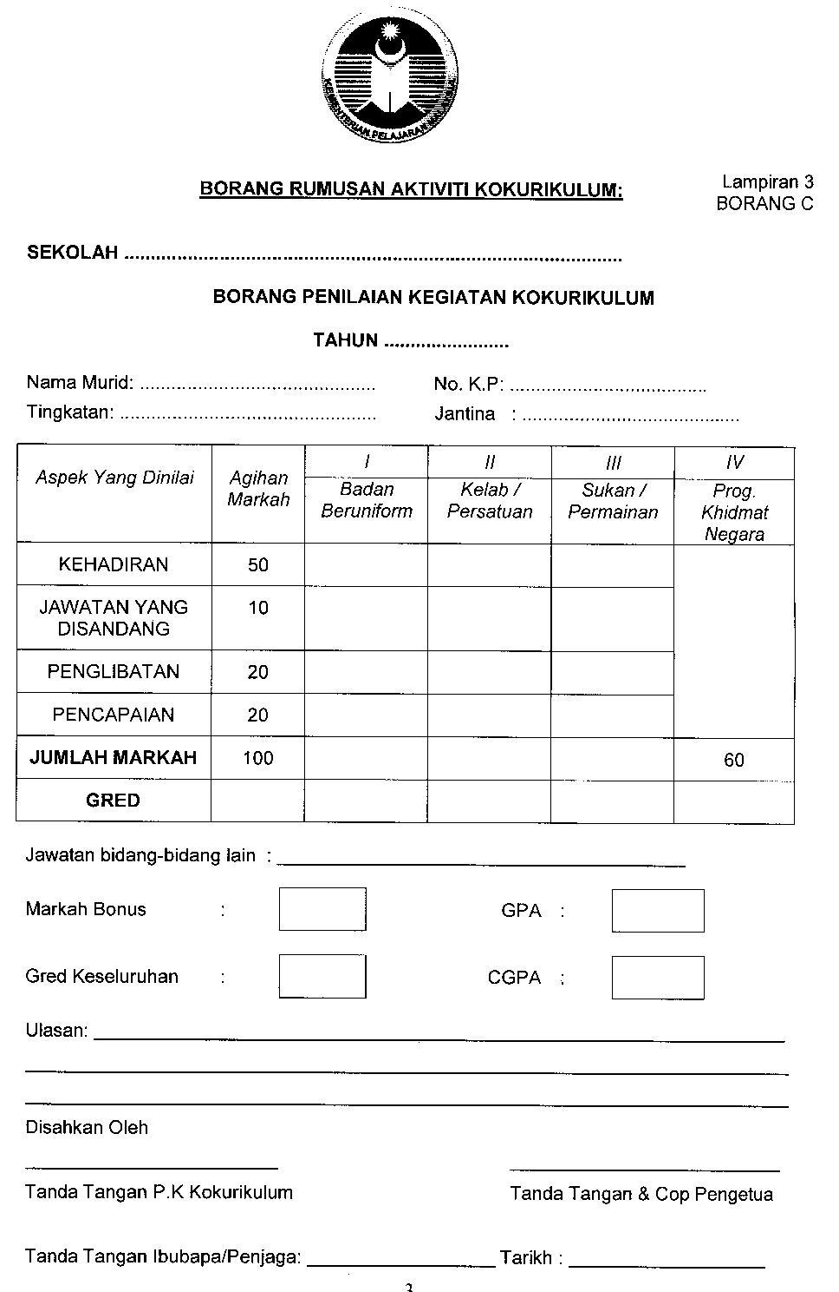
BORANG RUMUSAN AKTIVITI KOKURIKULUM

Slide 47
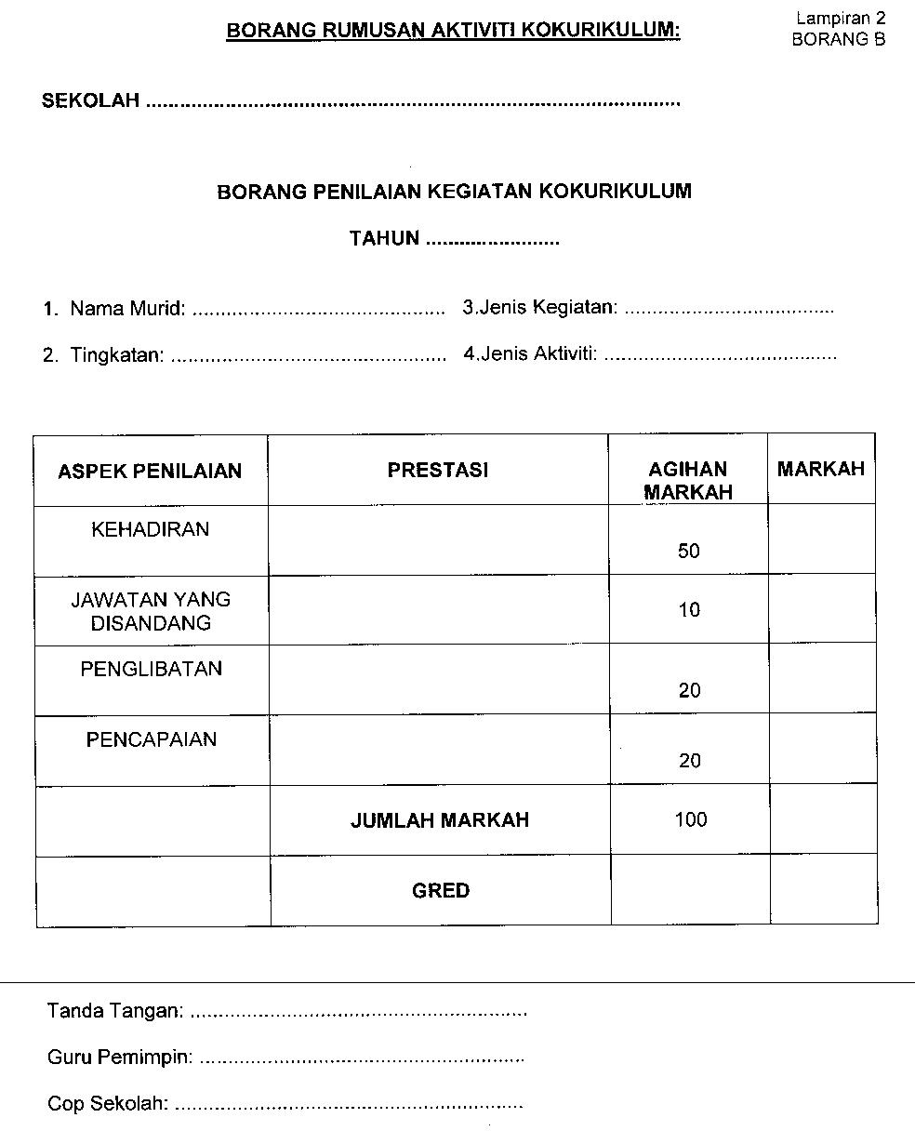
BORANG PENILAIAN UNIT

Slide 48
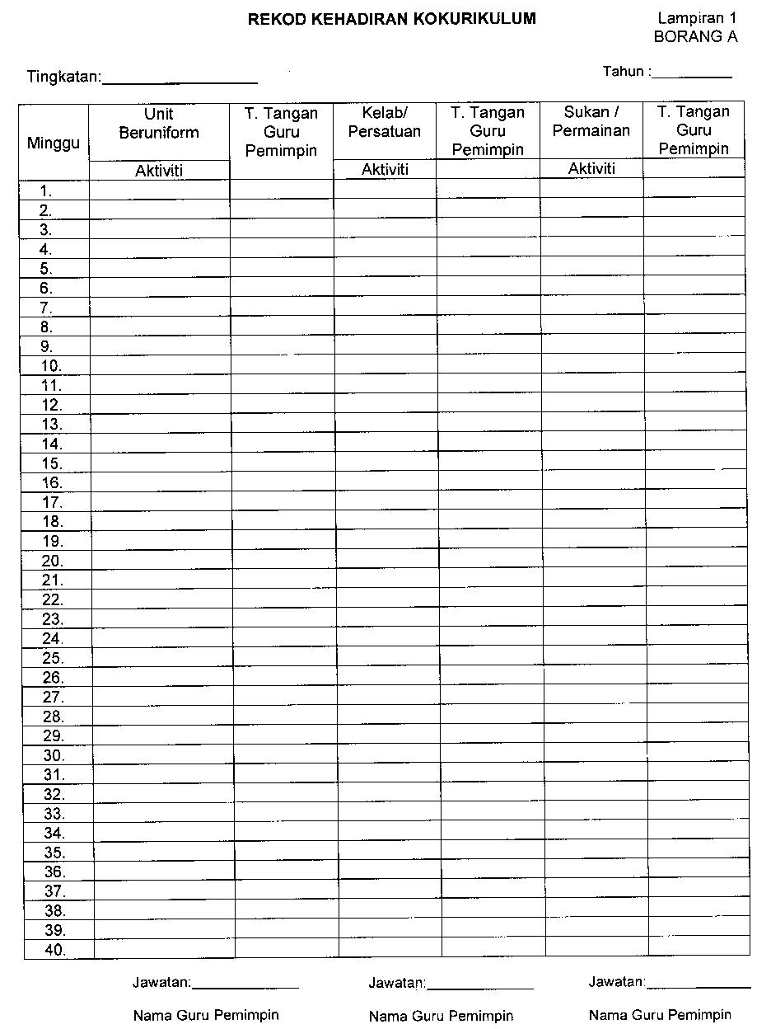
Borang kehadiran Aktiviti kokurikulum

Slide 49
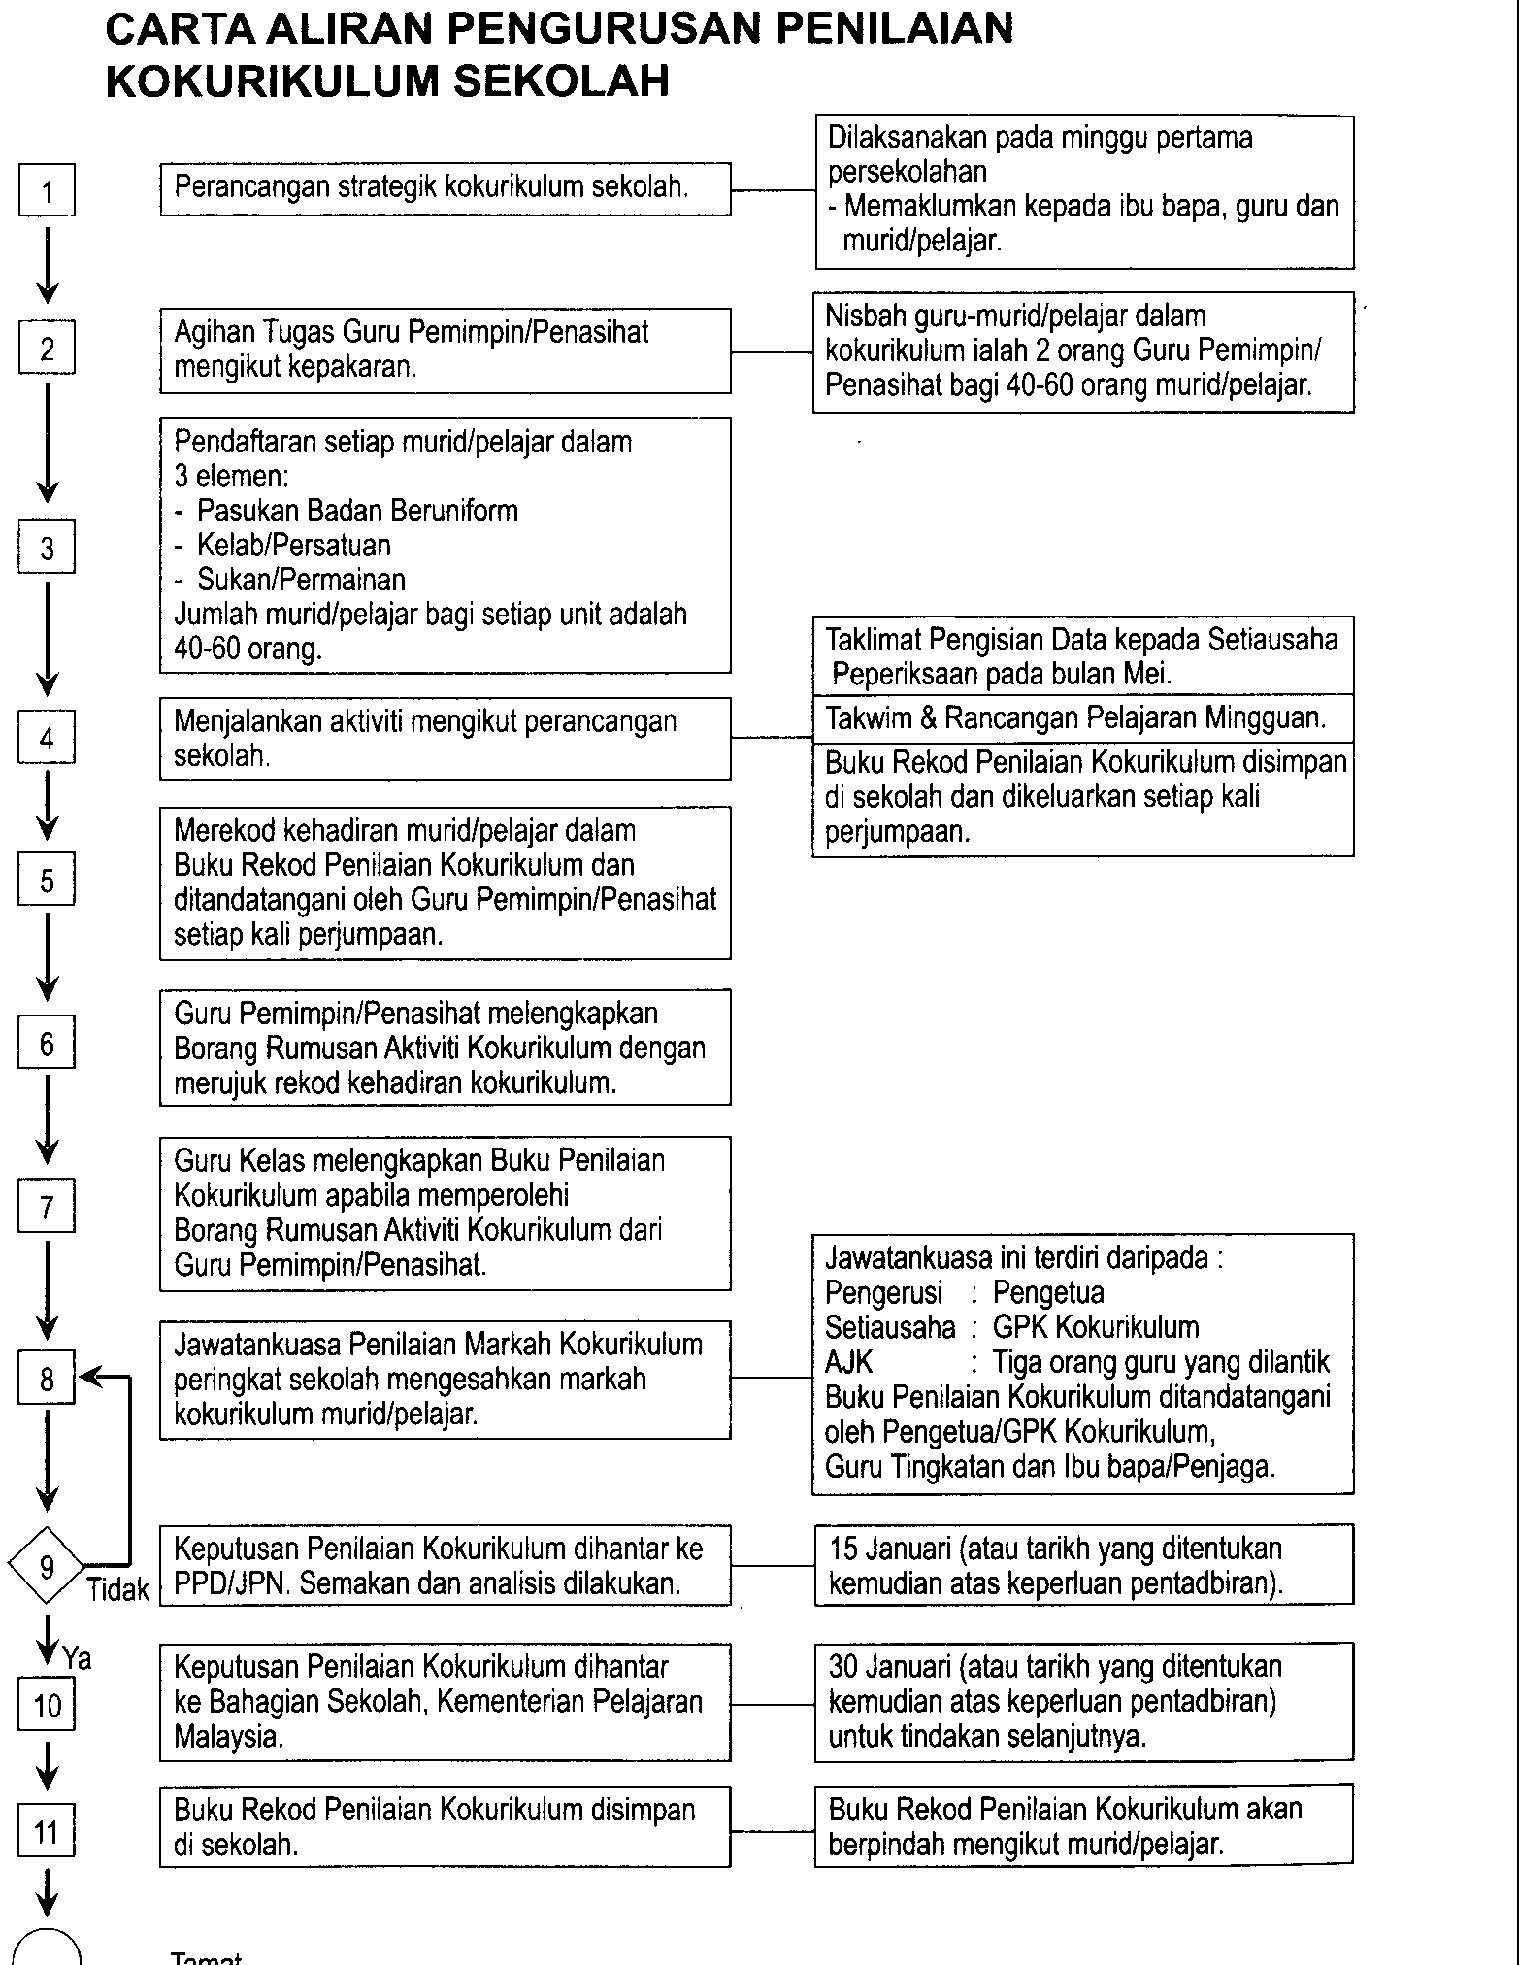
Carta aliran penilaian kokurikulum

Slide 50
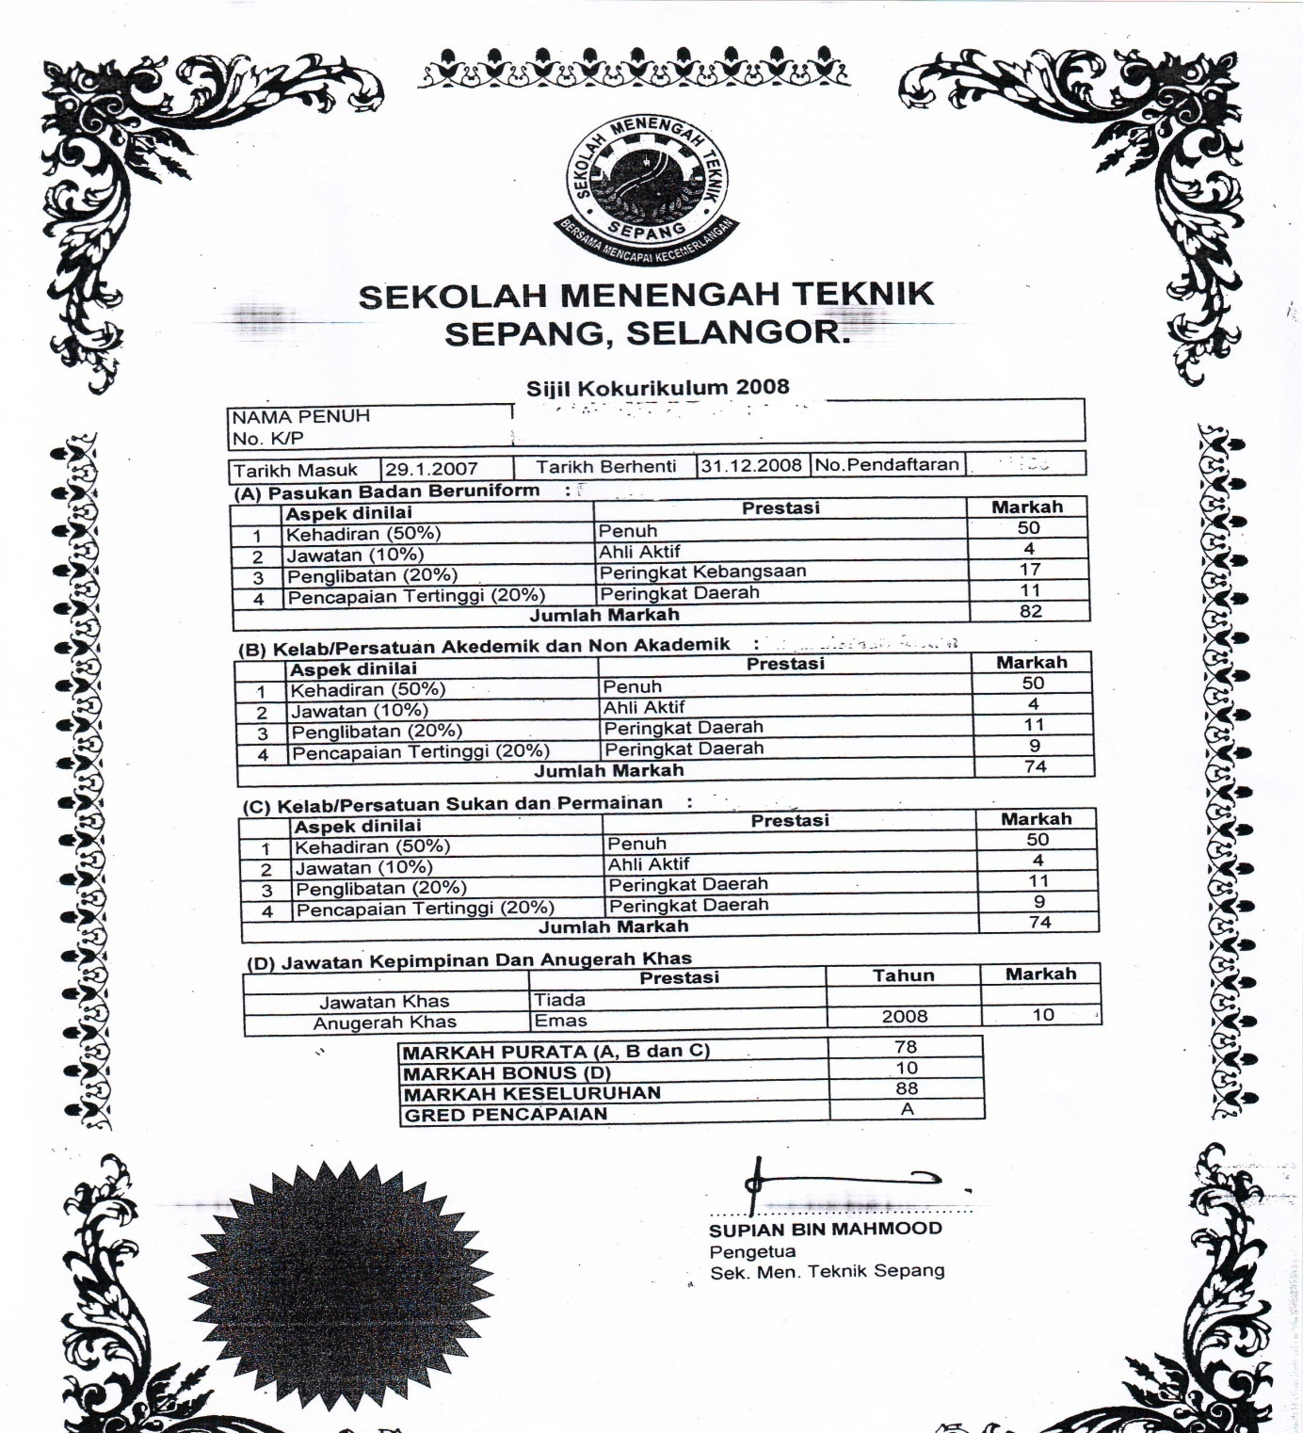
Contoh Sijil

Slide 51
terima kasih

